Slide 1
Дом
и его части

Slide 2
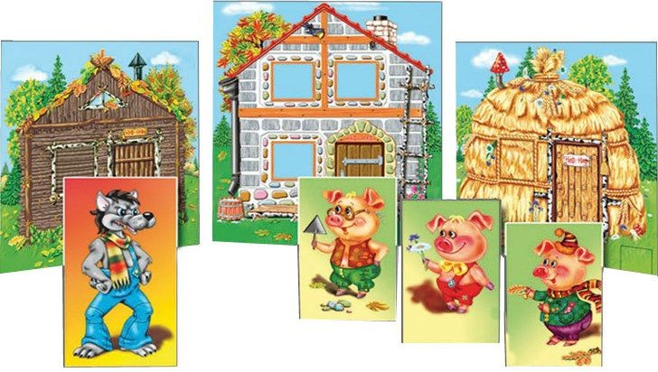
Назовите сказку
Из чего поросята
Построили дома?

Slide 3
Загадки
Кто приходит, Кто уходит – Все за ручку водят. (Дверь)
Маленькая собачка дом сторожит
Не лает, не кусает, а в дом не пускает. (Замок)
Я увидел свой портрет, Отошел – портрета нет. (Зеркало)

Slide 4
«Строим дом».
Стук-стук молотком стучать кулачкам правой руки)
Строим, строим новый дом. (кулачки-ладошки попеременно).
Ты пила пили быстрей, (руками изображаем движение пилы)
Строим домик для людей. (руки соединяем над головой)

Slide 5
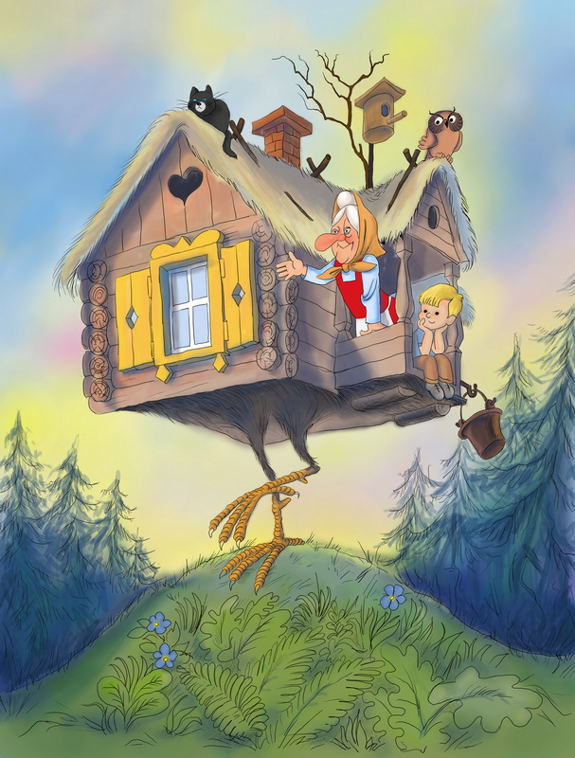
Как называется дом Бабы-Яги?

Slide 6
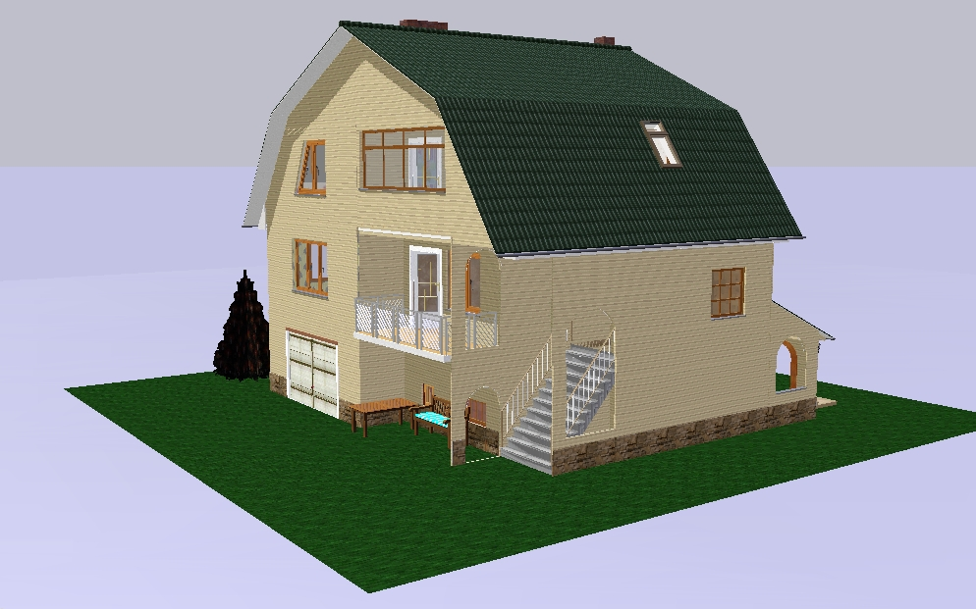
Назовите части дома

Slide 7
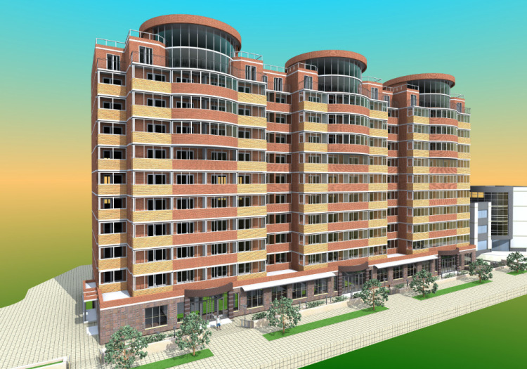
Дом построен
из кирпича …
Кирпичный дом
многоэтажный

Slide 8
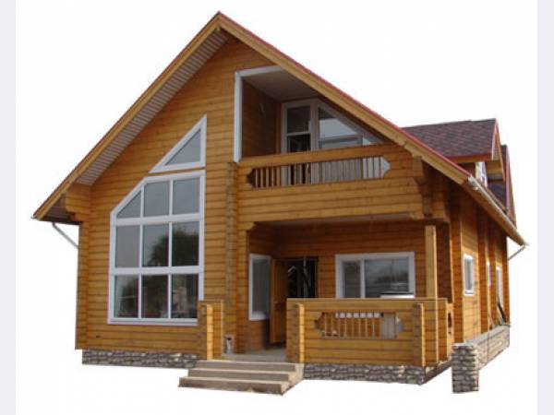
Дом построен
из дерева …
Из брёвен -
Деревянный дом
(бревенчатый)
Какой это дом?

Slide 9
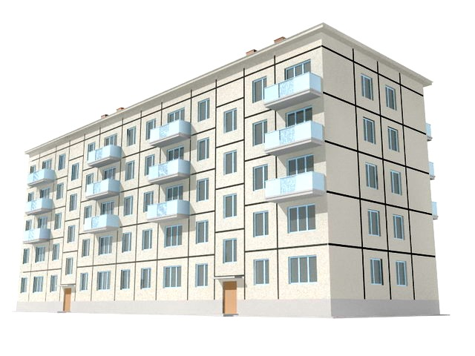
Панельный дом
Дом построен
из панелей …
Какой это дом?

Slide 10
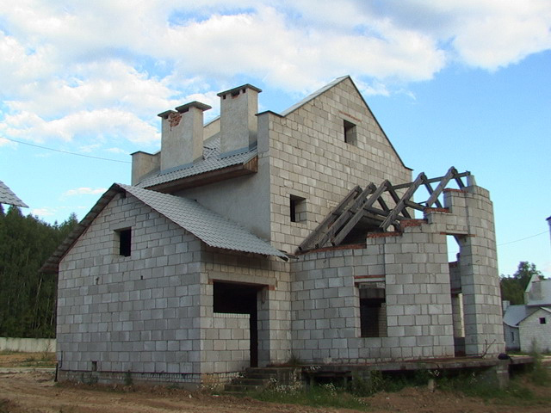
Дом построен
из блоков …
Блочный дом
Какой это дом?

Slide 11
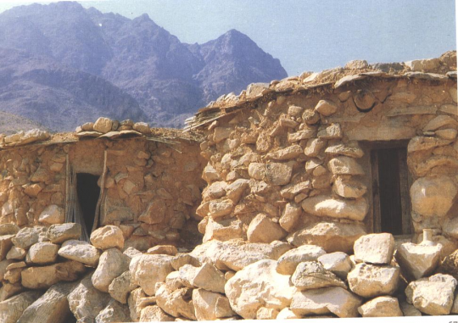
Дом построен
из камня …
Каменный дом
Какой это дом?

Slide 12
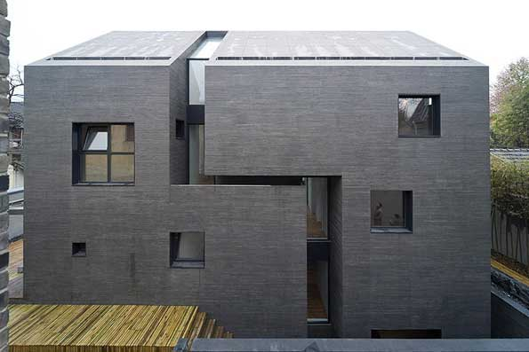
Дом построен
из бетона …
Бетонный дом
Какой это дом?

Slide 13
Игра «Назови ласково»
Балкон – балкончик
Бревно –
Окно –
Дверь –
Звонок –
Труба –
Подвал –
Ступень –
Замок –
Порог –

Slide 14
Игра «Для того, чтобы».
Крыша дому нужна для того, чтобы
Дверь дому нужна для того, чтобы…
Окно дому нужно для того, чтобы
стены дому нужны для того, чтобы
Пол дому нужен для того, чтобы

Slide 15
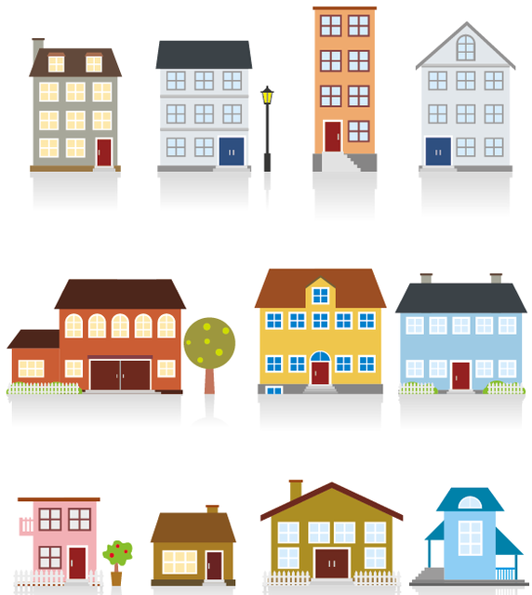
Посчитай в домах этажи
Как назовём дома?

Slide 16
Игра «Наоборот».
Пол-потолок,
дом большой - маленький,
потолок высокий - низкий,
окна узкие - широкие,
пол чистый - грязный,
в доме шумно - тихо,
комната большая - маленькая,
по лестнице можно подниматься - спускаться.

Slide 17
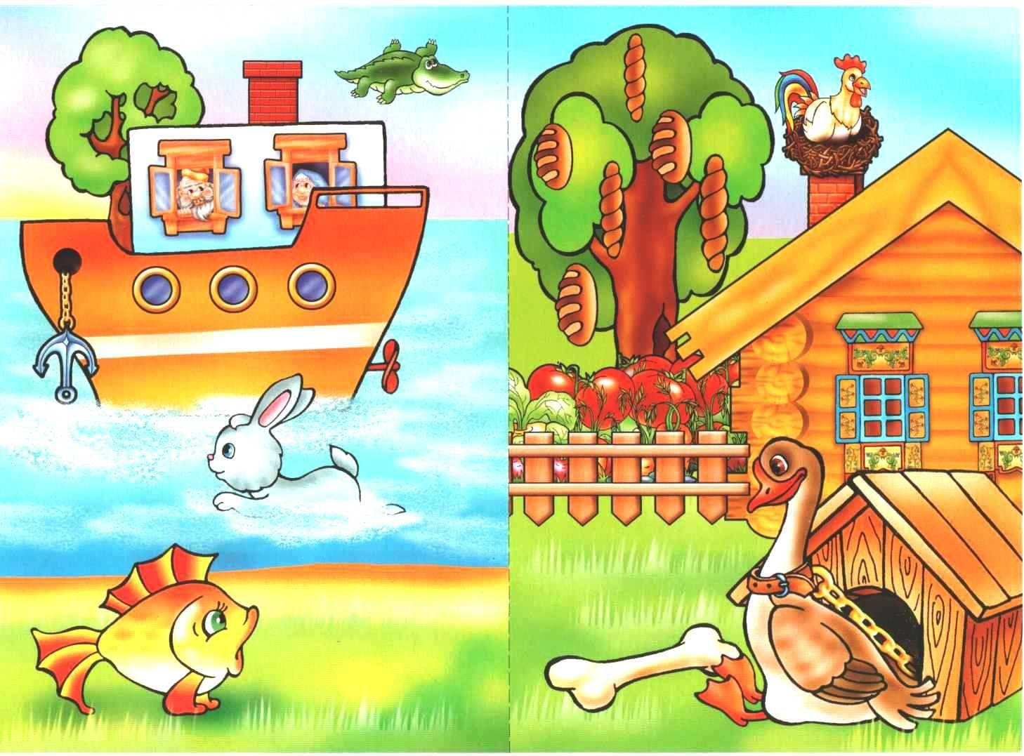

Slide 18
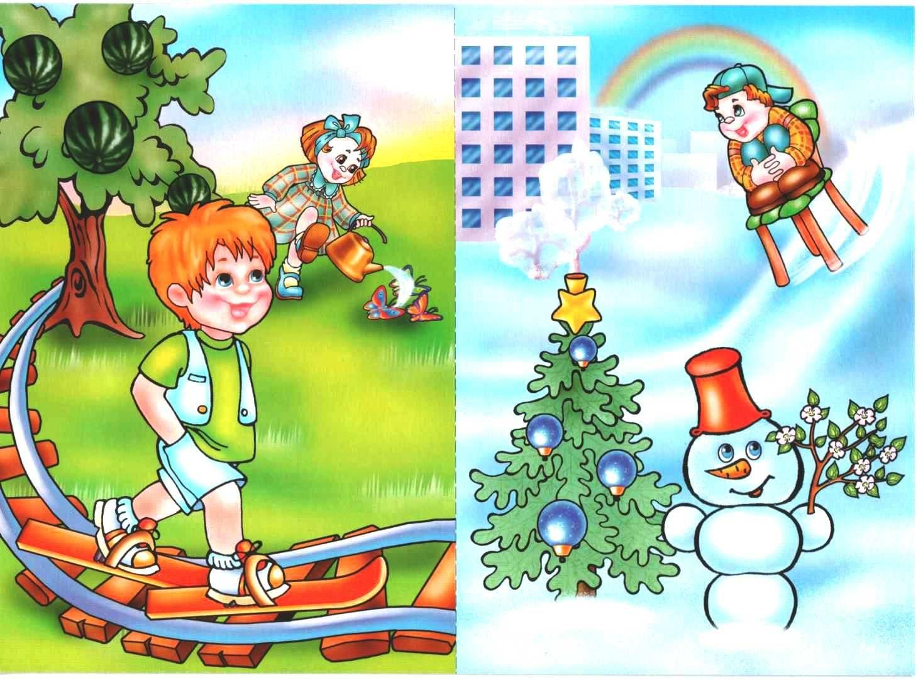

Slide 19
